Slide 1
Презентация к уроку математики
по теме:
« Число 1,2,3,4».
1 класс.
УМК «Начальная инновационная школа»
Харитоненко Алла Петровна,
учитель начальных классов,
МБОУ СОШ
г.Духовщина
Смоленской области

Slide 2
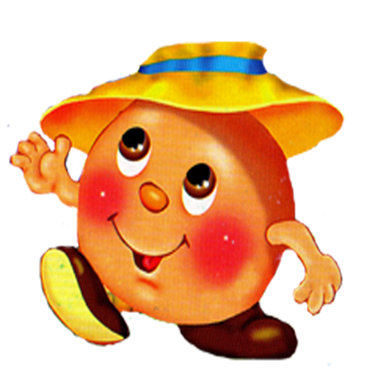

Slide 3
1
2
3
2
3
4
3
4
5

Slide 14
Спасибо!

Slide 15
Литература.
1.Математика: учебник для 1 класса общеобразовательных учреждений. Первое полугодие./ Б.П.Гейдман, И.Э.Мишарина, Е.А.Зверева. – М.:ООО «ТИД «Русское слово – РС»: Изд-во МЦНМО, 2011.- 136с.: ил.
Интернет - источник
http://emelja28.ru/page33.php колобок

